Slide 1
এই স্লাইডটি সন্মানিত শিক্ষকবৃন্দের জন্য
স্লাইডটি হাইড করে রাখা হয়েছে। F-5 চেপে শুরু করলে
হাইড স্লাইডগুলো দেখা যাবে না। এই পাঠটি শ্রেনিকক্ষে উপস্থাপনের সময় প্রয়োজনীয় পরামর্শ প্রতিটি স্লাইডের নীচে নোট আকারে সংযোজন করা হয়েছে। শ্রেণিতে কনটেন্টটি দ্বারা পাঠ উপস্থাপনের পূর্বে পাঠ্য বইয়ের নির্ধারিত পাঠের সাথে মিলিয়ে নিতে এবং কাজের/সমস্যার সমাধান শ্রেণিতে উপস্থাপনের আগে তৈরি করে নিতে সবিনয় অনুরোধ করা হল।

Slide 2
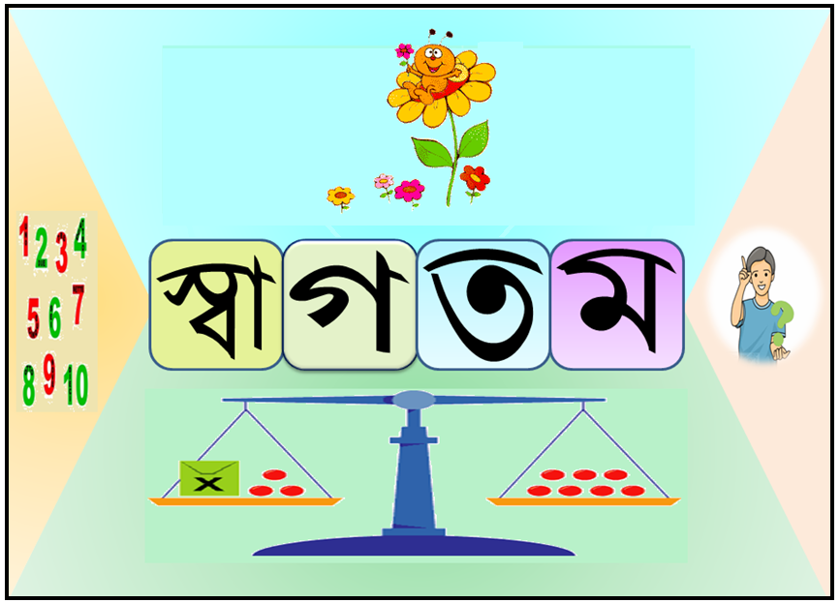
Notes:
স্বাগতম জানিয়ে আজকের পাঠের প্রতি শিক্ষার্থীদের মনোযোগ আকর্ষণ করা যেতে পারে।

Slide 3
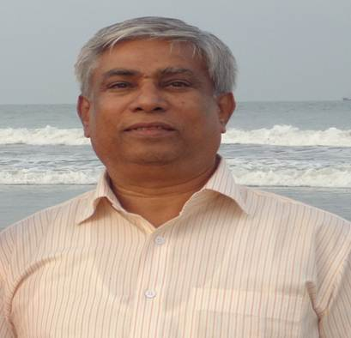
শিক্ষক পরিচিতি
নামঃ দেবদাস কর্মকার
সিনিয়র সহকারী শিক্ষক
নিউ মডেল বহুমুখী উচ্চ বিদ্যালয়
রাসেল স্কয়ার, শুক্রাবাদ
শেরেবাংলা নগর, ঢাকা – ১২০৭
মোঃ ০ ১ ৭ ১ ৫ ০ ১ ৬ ১ ৫ ৬
Email: debdaskrmkr
@yahoo.com
পাঠ পরিচিতি
পরিকল্পনাঃ শ্রেণির কাজ
শ্রেণিঃ ষষ্ঠ
বিষয়ঃ গণিত
অধ্যায়ঃ পঞ্চম
নামঃ সরল সমীকরণ
বিষয়বস্তুঃ সরল সমীকরণ
সময়ঃ ৪৫ মিনিট
তারিখঃ ১৮/০৯/২০১৪
Notes:
স্লাইডটি হাইড করে রাখা যেতে পারে।

Slide 4
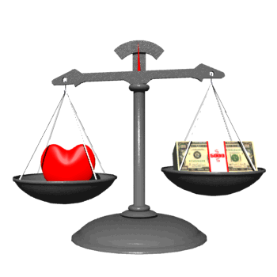
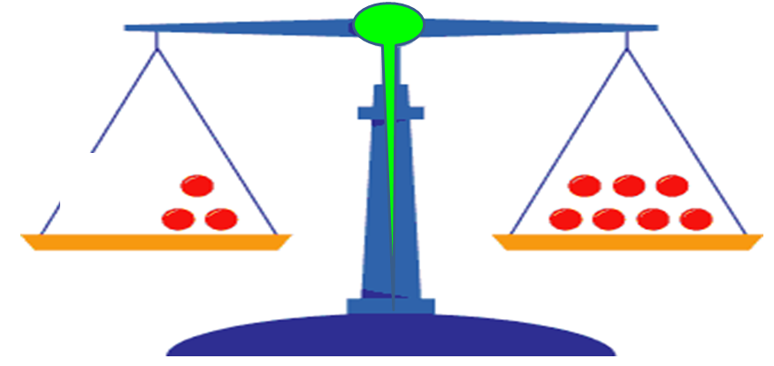

দুপাশ কি সমান?
X
Y
দুপাশ সমান নয়
দুপাশ সমান
x, y কে কী বলা হয়?
প্রতি পাশের বস্তুর ওজন কত?
অজানা
অজ্ঞাত রাশি
X = ?
X = 4
y = ?
y = 6
Notes:
দুপাশের পাল্লা ওঠানামা করছে। স্লাইডটি দেখিয়ে পাঠের অনুকুল পরিবেশ সৃস্টির সহায়তা করা যেতে পারে।

Slide 5


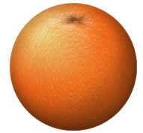
সরল সমীকরণ
+
+
1
=
+
3
x
x
x
2x + 1 = x + 3
একঘাতবিশিষ্ট অজ্ঞাত চলকের সমীকরণ
+
+
=
+
–
3
x
x
y
y
y
2x + y = 2y – 3
একঘাতবিশিষ্ট অজ্ঞাত দুটি চলকের সমীকরণ
Notes:
আপেলকে কি ধরা হয়েছে? কমলাকে কি ধরা হয়েছে? ১ম সমীকরণের চলক কী? ২য় সমীকরণের চলক কী কী? প্রশ্ন করে পাঠ ঘোষণা করা যেতে পারে।

Slide 6
শিখনফল
এই পাঠ শেষে শিক্ষার্থীরা-
১। সরল সমীকরণ কী তা ব্যাখ্যা করতে পারবে;
২। সরল সমীকরণের স্বতঃসিদ্ধগুলো বর্ণনা করতে পারবে;
৩। সরল সমীকরণ সমাধান করতে পারবে;
৪। সমীকরণ সমাধানের শুদ্ধি পরীক্ষা করতে পারবে।
Notes:
স্লাইডটি হাইড করে রাখা যেতে পারে অথবা দেখানো যেতে পারে।

Slide 7
চলক
চলকের ঘাত
প্রক্রিয়া চিহ্ন
ধ্রুবক
2x¹+ 5 = 3x + 2
সহগ
বাম পক্ষ
সমান চিহ্ন
ডান পক্ষ
অজ্ঞাত রাশির বা চলকের একঘাতবিশিষ্ট সমীকরণকে সরল সমীকরণ বলে
Notes:
সমীকরণের চিহ্নিত অংশের নাম কী? সরল সমীকরণ কাকে বলে? প্রশ্ন করে শিক্ষার্থীদের নিকট থেকে উত্তর জানার চেষ্টা করা যেতে পারে।

Slide 8
7x – 2 = x + 16
1। সমীকরণের বামপক্ষ কত?
•→ 7x – 2.
২। সমীকরণের ডানপক্ষ কত?
•→ x + 16.
৩। প্রক্রিয়া চিহ্ন কয়টি ও কী কী?
•→ দুইটি ,– ও +
৪। সমীকরণের অজ্ঞাত রাশিটি কী?
•→ x
৪। পক্ষদুটি কী চিহ্ন দ্বারা যুক্ত?
•→ = চিহ্ন দ্বারা
সরল সমীকরণ সমাধানের প্রয়োজনীয় বিভিন্ন তথ্য
Notes:
শিক্ষার্থীদের নিকট থেকে প্রদত্ত প্রশ্নের উত্তর জানার সহায়তা করা যেতে পারে।

Slide 9

একক কাজ
সমীকরণটির মূল নির্ণয় করঃ x–3 =7
Notes:
সময়---২ মিনিট। প্রয়জনে শিক্ষক প্রশ্নত্তোরের মাধ্যমে সঠিক উত্তরটি নির্ণয়ে সহায়তা করতে পারেন।

Slide 10
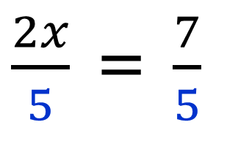
সমীকরণ সমাধানের জন্য ব্যবহৃত স্বতঃসিদ্ধ
১। x – 5 = 7
x
–
5
+
5
=
7
+
5
২। x + 5 = 7
x
+
5
–
5
=
7
–
5
৩। 2x = 7
2x
×
5
=
7
×
5
$\frac{2x}{5}$ = $\frac{7}{5}$
৪। 2x = 7
উক্ত চারটি ক্ষেত্রে উভয় পক্ষ সমান
Notes:
যোগ/বিয়োগ/গুন/ভাগ করে কী দেখানো হয়েছে? প্রশ্ন করে স্বতঃসিদ্ধের ধারনা শিক্ষার্থীদের জানানো যেতে পারে।

Slide 11
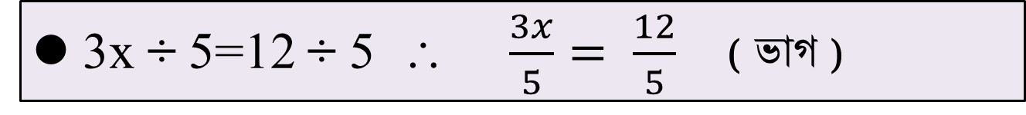
স্বতঃসিদ্ধের ব্যবহার
3x =12 সমীকরণে উল্লেখিত স্বতঃসিদ্ধ চারটির ব্যবহার
● 3x + 5=12 + 5 ∴ 3x + 5 = 17. ( যোগ )
● 3x – 5=12 – 5 ∴ 3x – 5 = 7. ( বিয়োগ )
● 3x × 5=12 × 5 ∴ 15x = 60. ( গুন )
● 3x ÷ 5=12 ÷ 5 ∴ $\frac{3x}{5}= \frac{12}{5}$ ( ভাগ )
Notes:
স্বতঃসিদ্ধের ব্যবহার দেখিয়ে সমীকরনে তা প্রয়োগ করার দক্ষতা অর্জনে সহায়তা করা যেতে পারে।

Slide 12
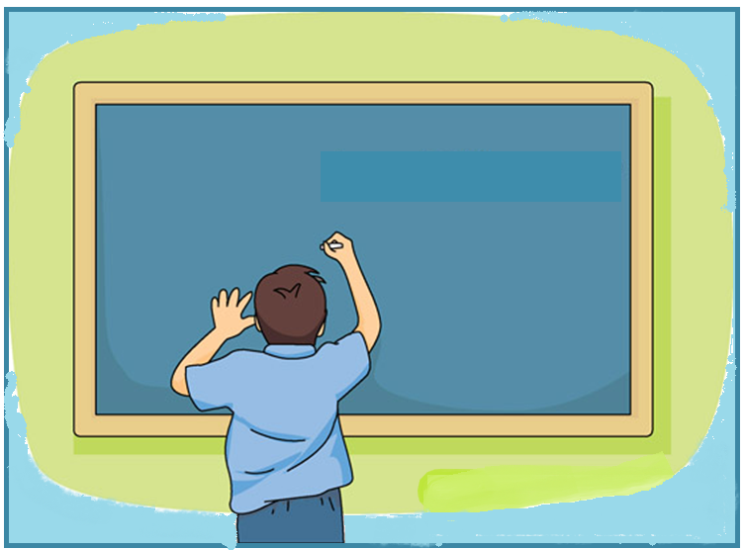
সমীকরণটির সমাধান করতে চেস্টা করি
5x – 7 = x + 13
Notes:
শিক্ষার্থী বোর্ডে সমীকরণটির সমাধান যে্ন করতে পারে তার প্রয়োজনীয় সহায়তা শিক্ষক করতে পারেন।

Slide 13

জোড়ায় কাজ
নিচের সমীকরণটির শুদ্ধি পরীক্ষাসহ সমাধান করঃ
2x – 7 = 9 – 3x.
Notes:
সময়---৫ মিনিট। শিক্ষক সমীকরণটি শিক্ষার্থীদের দ্বারা বোর্ডে সমাধানের সহায়তা করতে পারেন এবং প্রয়োজনে প্রশ্নত্তোরের মাধ্যমে ব্যাখ্যা দিতে পারেন।

Slide 14
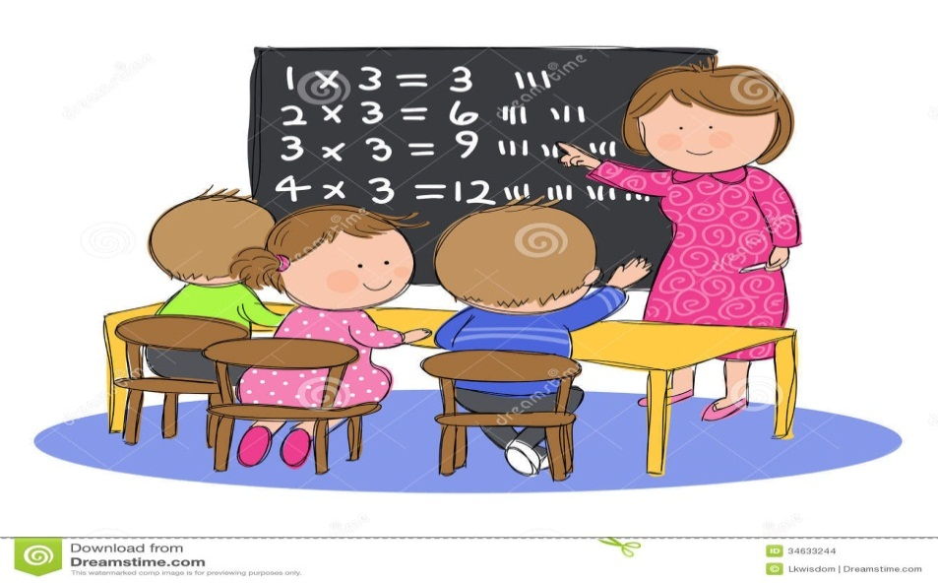
মূল্যায়ন
১। একটি সমীকরণের কয়টি পক্ষ থাকে?
২। 3x = 12 হলে, x = কত?
৩। সমীকরণ সমাধানের জন্য কয়টি স্বতঃসিদ্ধ ব্যবহৃত হয়?
৪। চলকের মানকে কী বলা হয়?
৫। ধ্রুবরাশি কাকে বলে?
৬। চলকের মান যাচাইয়ের জন্য কী করা হয়?
Notes:
সময়-----৫ মিনিট। সঠিক উত্তরগুলো শিক্ষার্থীদের দ্বারা বোর্ডে অংকনের সহায়তা করতে পারেন এবং প্রয়োজনে ব্যাখ্যা দিতে পারেন।

Slide 15
বাড়ির কাজ
5y – 2 = 3y + 8.
ক. সমীকরণটির বামপক্ষ থেকে ডানপক্ষ বিয়োগ কর।
খ. সমীকরণটি সমাধান কর এবং সমাধানের শুদ্ধি পরীক্ষা কর।
গ. সমীকরণটির বামপক্ষে y যোগ এবং ডানপক্ষ হতে 1 বিয়োগ
করে সমীকরণটি সমাধান কর এবং সমাধানের শুদ্ধি পরীক্ষা কর।
Notes:
প্রশ্নের উত্তর দেওয়ার প্রাথমিক ধারনা শিক্ষার্থীদের বুঝিয়ে দেওয়া যেতে পারে।

Slide 16

Notes:
ধন্যবাদ জানিয়ে শ্রেণির কাজ সমাপ্ত ঘোষণা করা যেতে পারে।

Slide 17
কৃতজ্ঞতা স্বীকার
শিক্ষা মন্ত্রণালয়, মাউশি, এনসিটিবি ও এটুআই-এর সংশ্লিষ্ট কর্মকর্তাবৃন্দ
এবং কন্টেন্ট সম্পাদক হিসেবে যাঁদের নির্দেশনা, পরামর্শ
ও তত্ত্বাবধানে এই মডেল কন্টেন্ট সমৃদ্ধ হয়েছে তারা হলেন-
জনাব রায়হানা তছলিম, সহযোগী অধ্যাপক, টিটিসি, ঢাকা
জনাব মোঃ আহসানুল আলম, সহকারী অধ্যাপক, টিটিসি, ফেনী
জনাব রাজিয়া বেগম, প্রভাষক, টিটিসি, ঢাকা

